Slide 1


Slide 2


Алфавит

Slide 3




1 ВОПРОС
Н – Сырьё для топлива.
Л – Их уничтожают ради бумаги.
Э – Антоним слова «расточительство».
К – Ответственное потребление замедляет его изменение.
М – Его можно и нужно перерабатывать.
Ф – Текстильное предприятие.
С – Для этого существуют несколько контейнеров.
З – Продукт сгорания, который используют как удобрения.
В – Её ресурсы можно сохранить при ответственном потреблении.
А – Место для хранения зерна.
Г – Естественный источник горячей воды.
Ч – Плодородная почва.
Ц – Их 17.
О – Остатки производства.
Т – Экологический вид транспорта.
Р – Источник пресной воды, подверженный загрязнению.
П – Один из самых распространённых видов мусора.

Slide 4
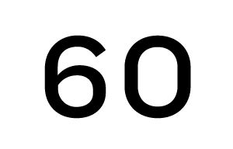
1 ВОПРОС
Н – Сырьё для топлива.
Л – Их уничтожают ради бумаги.
Э – Антоним слова «расточительство».
К – Ответственное потребление замедляет его изменение.
М – Его можно и нужно перерабатывать.
Ф – Текстильное предприятие.
С – Для этого существуют несколько контейнеров.
З – Продукт сгорания, который используют как удобрения.
В – Её ресурсы можно сохранить при ответственном потреблении.
А – Место для хранения зерна.
Г – Естественный источник горячей воды.
Ч – Плодородная почва.
Ц – Их 17.
О – Остатки производства.
Т – Экологический вид транспорта.
Р – Источник пресной воды, подверженный загрязнению.
П – Один из самых распространённых видов мусора.

Slide 5
КОНЕЦ РАУНДА!!!
ПОДНИМИТЕ БЛАНКИ С ОТВЕТАМИ.

